Slide 1
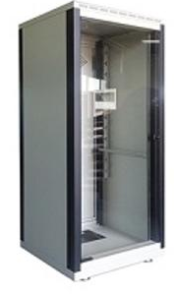
KAR027
CABINET
알루미늄 재질의 네트워크 시스템 장비용 랙 캐비넷
외형 규격(WxHxD) : 600x1400x650mm
도어 형태 : 유리
시건 장치 유무 : 유
전용 채결 치수 : 19”
재료 : 칼라판-1.0T, 바퀴, Foot
형태 : 자립반
무게 : 55kg

